Slide 1
Chemie v životě člověka

Slide 2
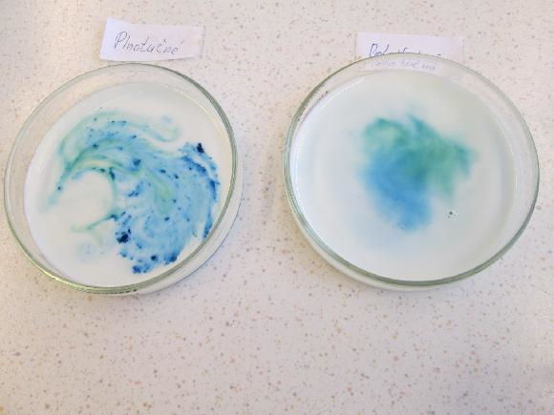
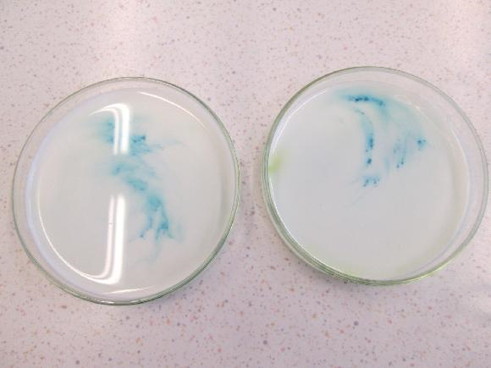
Zkoumání
Ve školní laboratoři žáci zkoumali různé druhy mléka a mléčných výrobků.
PLNOTUČNÉ MLÉKO
ODSTŘEDĚNÉ MLÉKO
POLOTUČNÉ MLÉKO
SMETANA

Slide 3
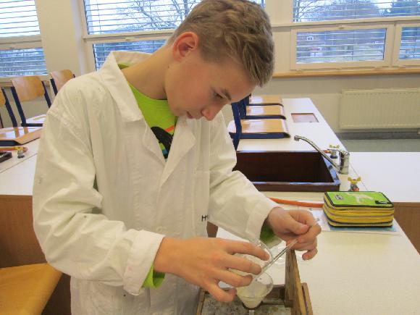
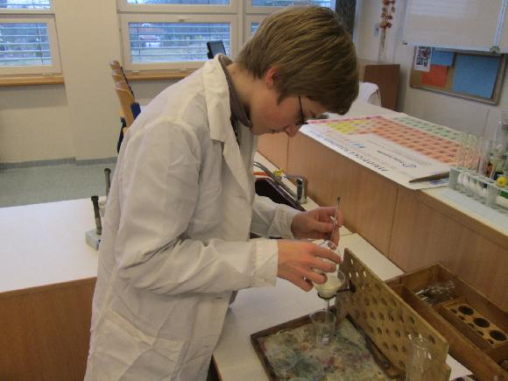
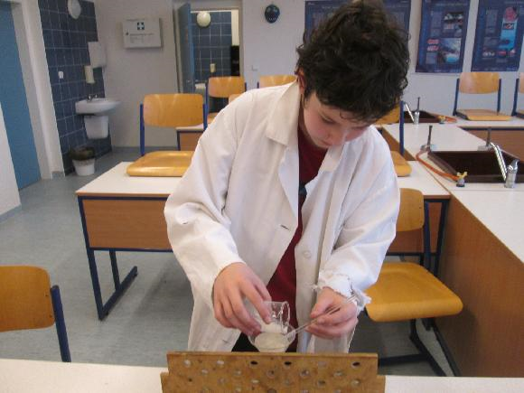
Filtrace
Prováděli srážení mléka, filtraci.
Separovali kasein – poznávali mléčnou bílkovinu.
Učili se experimentovat v podmínkách ZŠ – vážení na laboratorních vahách, filtraci, srážecí reakce.

Slide 4
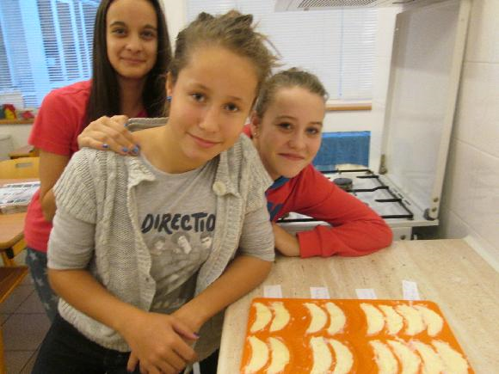
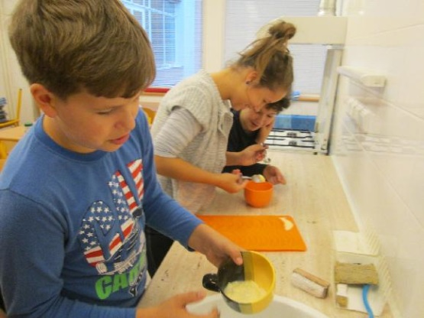
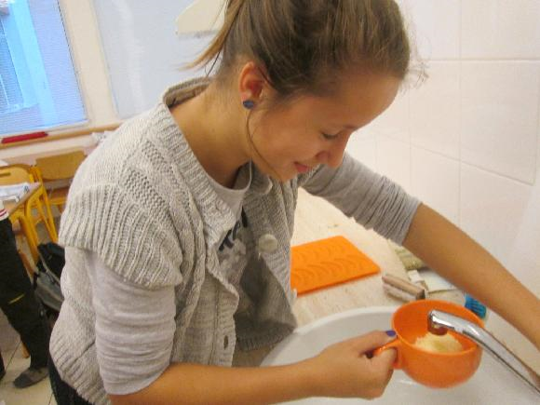
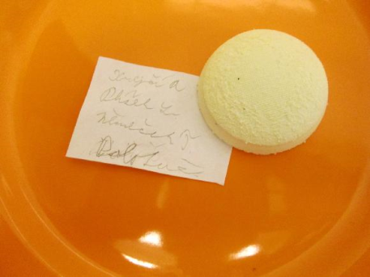
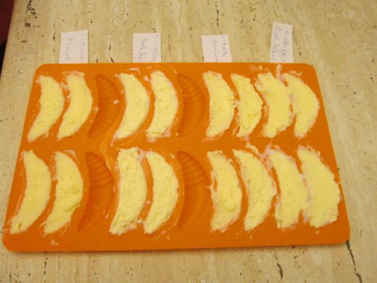
Práce v kuchiňce
Ve školní kuchyňce připravovali čerstvý sýr, stloukali domácí máslo.
0
HOTOVO!!!!

Slide 5
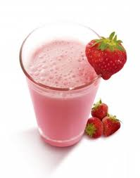
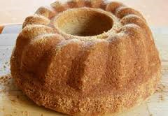
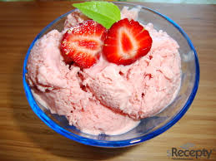
Kuchaři
-připravovali jsme si ve skupinách zdravé koktejly, tvarohovou pomazánku, tvarohové tyčky, kefírovou bábovku, zmrzlinu

Slide 6
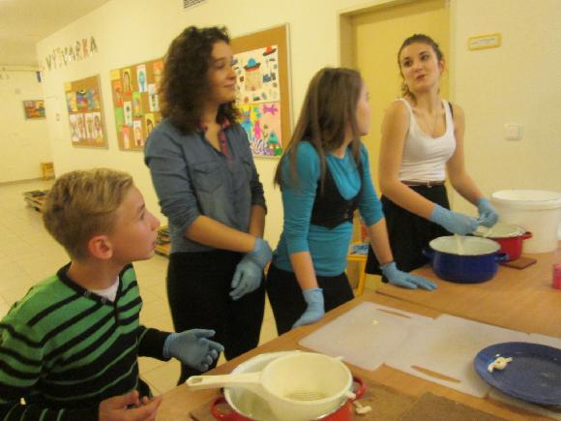
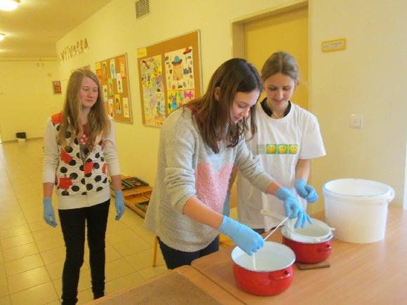
Podnikání
Ve spolupráci s MVDr.Š.Osičkovou se naučili vyrábět sýry – korbačiky.
Na školním jarmarku výrobu sýrů předváděli na veřejnosti pod vedením MVDr.Š.Osičkové.

Slide 7
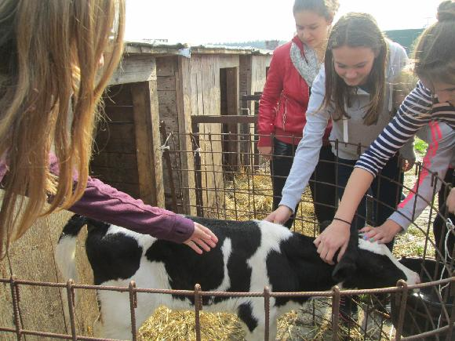
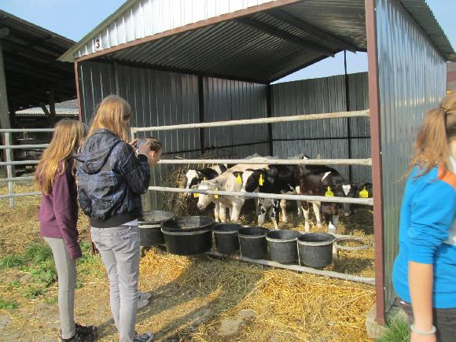
Výlet
Začali jsme od začátku. Navštívili jsme hospodářství Nový Dvůr u Červenky.
Žáci viděli prvovýrobu mléka, výrobu sýrů, tvarohu, jogurtů, pasterizaci mléka. Viděli také venkov.

Slide 8
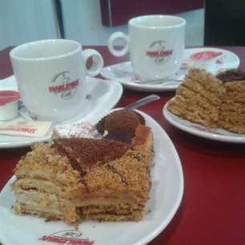
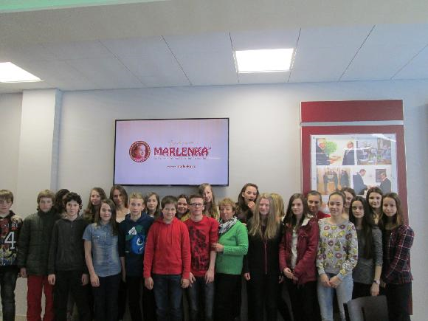
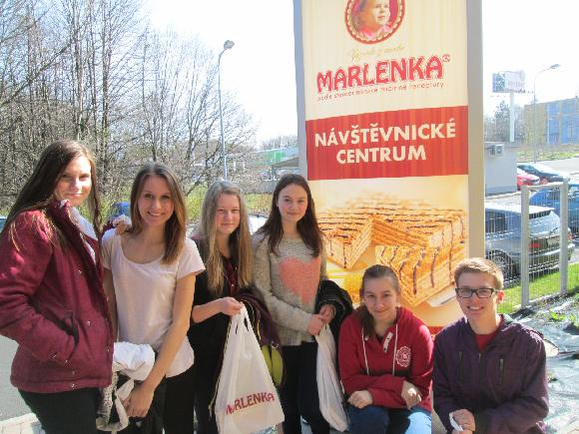
Nejlepší exkurze
Navštívili jsme Marlenku s.r.o. ve Frýdku-Místku.
Dostali jsme ochutnávku všech výrobků. Žákům moc chutnalo a byli z exkurze nadšení.

Slide 9
Konec
Děkujeme za pozornost

